Slide 1
Procédure pour ouvrir un compte S.I.A
Avoir un pc ou une tablette
Avoir une adresse courriel
Télécharger les 3 pièces afférentes à l’ouverture (Licence, Carte d’identité et justificatif de domicile)
Se rendre sur la page web : https://sia.detenteurs.interieur.gouv.fr/

Slide 2
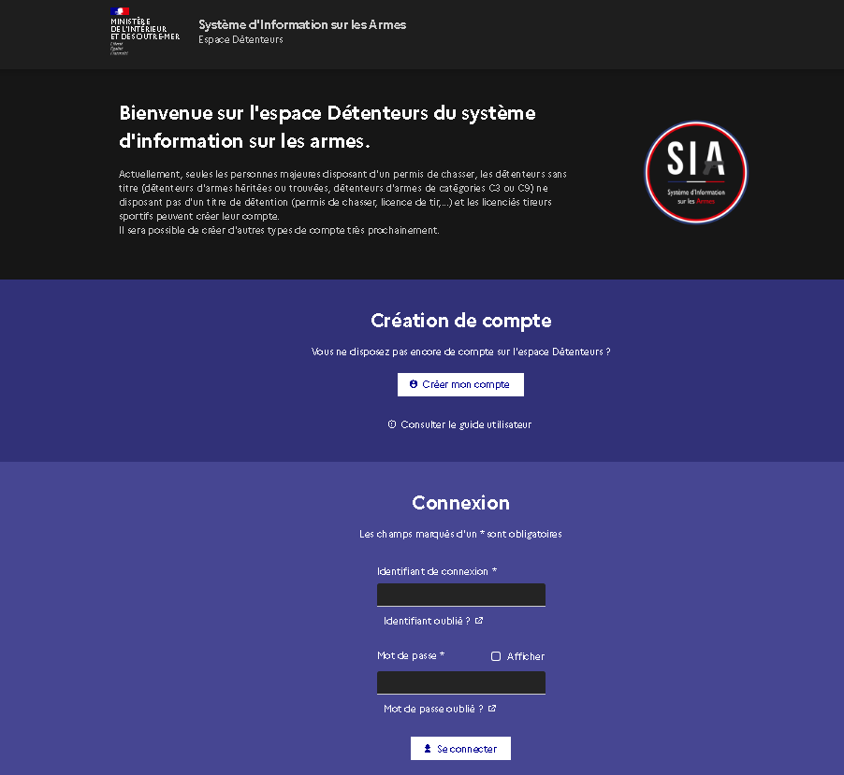
Cliquer sur ‘Créer mon compte’

Slide 3
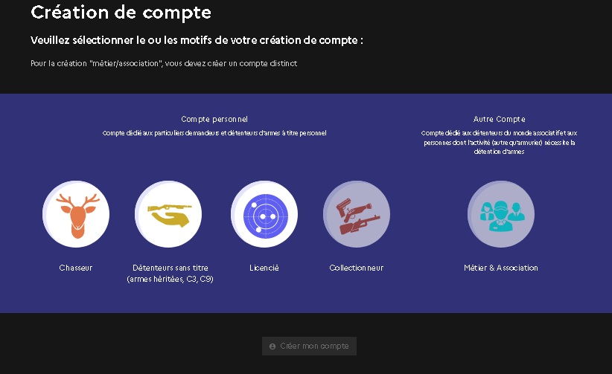
Cocher la case ‘Licencié’

Slide 4
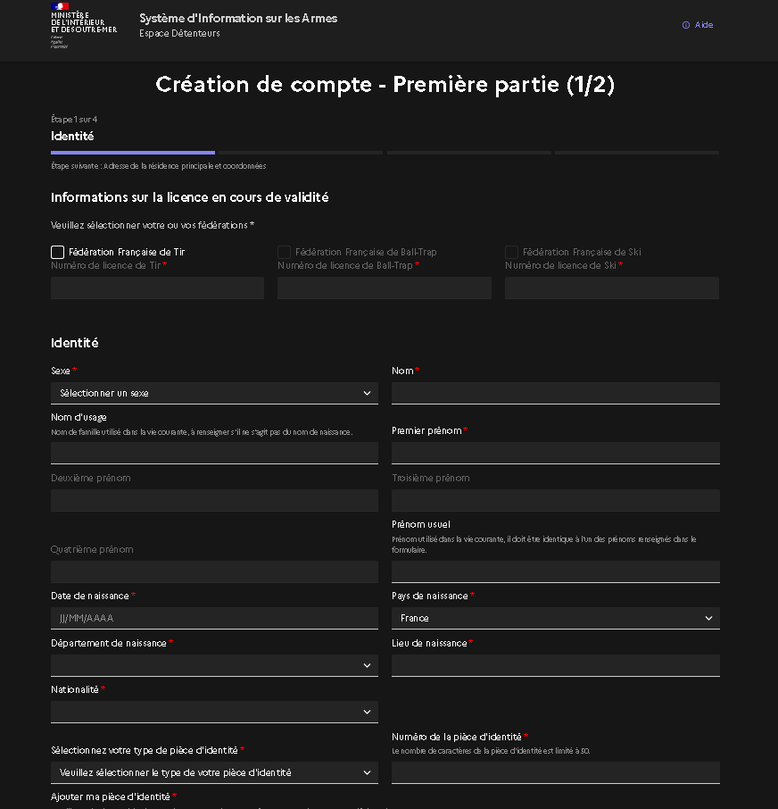
Cochez la licence concernée remplissez votre état civil et les pièces citées ci-dessus.

Slide 5
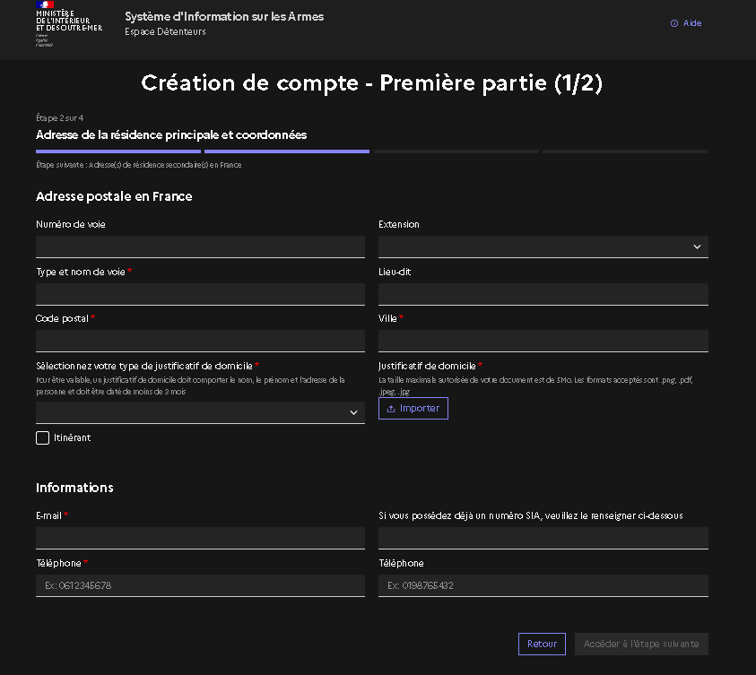
Adresse postale et coordonnées

Slide 6
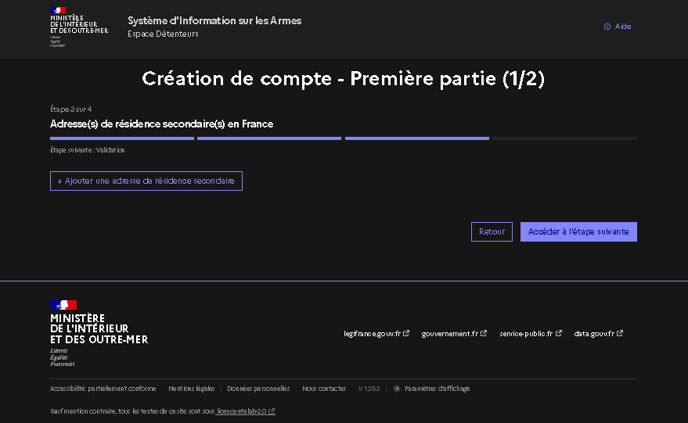
Saisie de la résidence secondaire (si besoin)

Slide 8
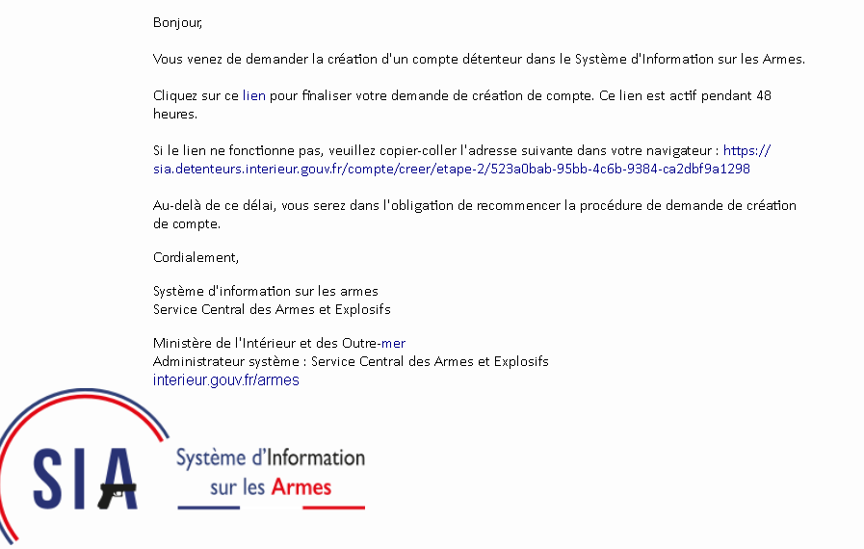
Ce mail dans votre boite de réception permet de cliquer sur le lien

Slide 9
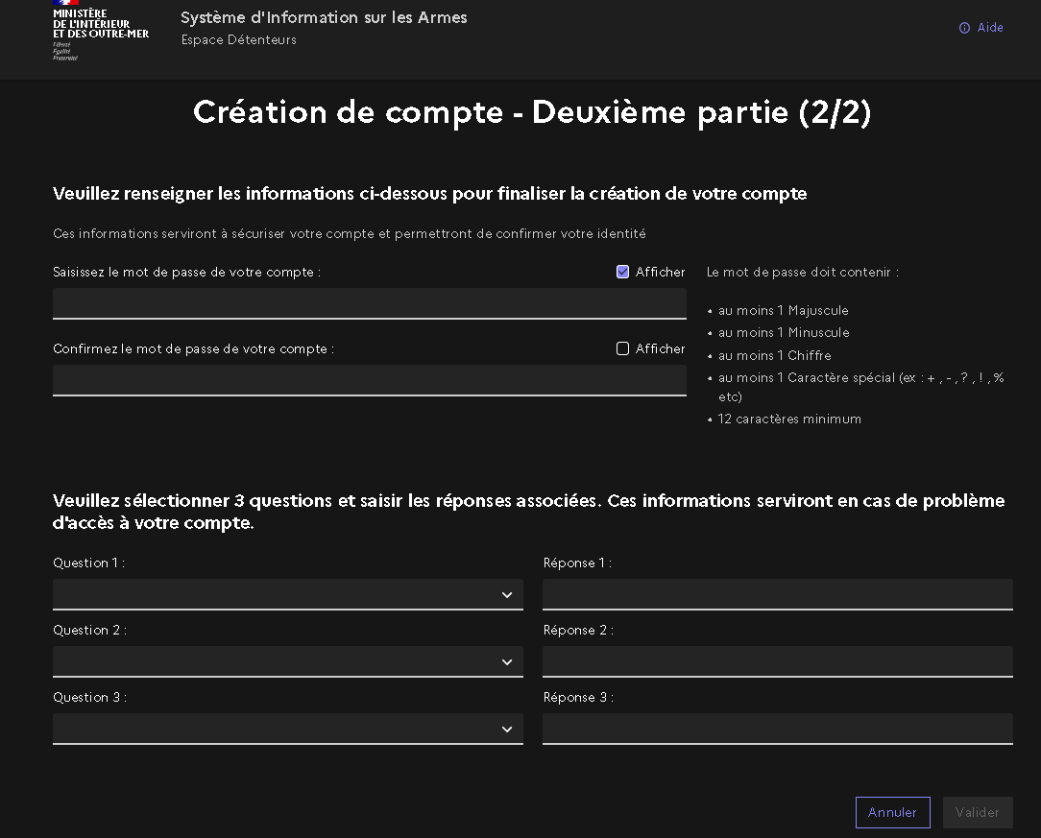
On vous demandera de créer un mot de passe avec 3 questions en cas de perte du MDP

Slide 10
Vous recevrez à l’issue des 3 questions un identifiant de connexion
Puis vous pourrez ouvrir votre compte avec votre mot de passe.

Slide 11
